Slide 1
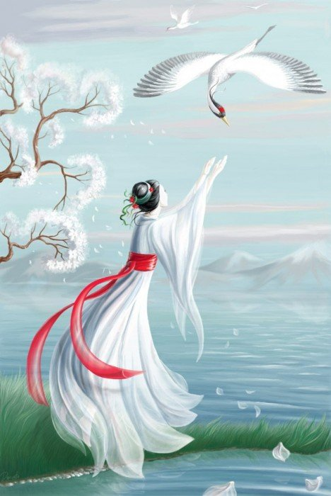
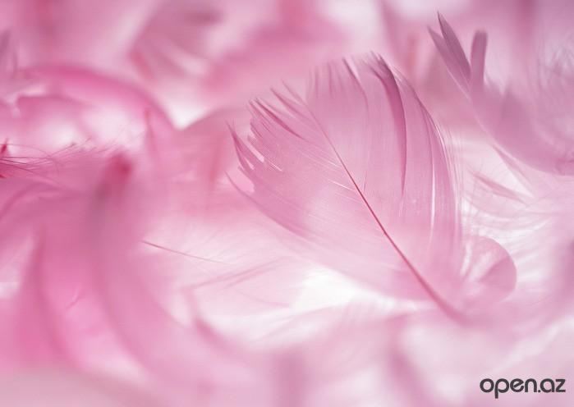
Урок литературного чтения
во 2 классе по программе
«Начальная школа 21 века»
Журавлиные
перья
Японская народная сказка
Баранник Ирина Алексеевна
учитель начальных классов
МБОУ СОШ №12 г. Белая Калитва п. Коксовый
Ростовской области

Slide 2
Знакомство с произведением
Чтение «Учебная хрестоматия»
стр. 59-69
Просмотр мультфильма

Slide 3
Моделируем обложку
Японская
народная
сказка
Журавлиные
перья

Slide 4
?
Почему Журушка
покинула стариков?

Slide 5
Назови главных героев и дай им характеристику
Добрые, заботливые, беззащитные, гостеприимные
Старик
Старуха
Торговец Гонта
Журушка
жадный, злой
весёлая, добрая, трудолюбивая,

Slide 6
Прочитайте. Какие слова встречаются и в других народных сказках?
Давным-давно
жили
в одной горной
деревушке
старик со старухой.
Очень они печалились, что детей у них
не было.

Slide 7
Какой запрет есть в этой сказке?
Об одном только прошу:
не заглядывайте в комнату, где я
Ткать буду. Не люблю, когда
Смотрят, как я работаю.

Slide 8
Какая песенка Журушки похожа
на песенку-закличку?
Дождик, дождик, лей сильней,
Дождик, лей среди полей.
Дольше, дольше погости
На грушёвом дереве.

Slide 9
Почему сказка озаглавлена
«Журавлиные перья»?
Потому что у стариков жил журавль
Потому что Журушка ткала ткань
из своего пуха
Потому что на полу лежали
журавлиные перья

Slide 10
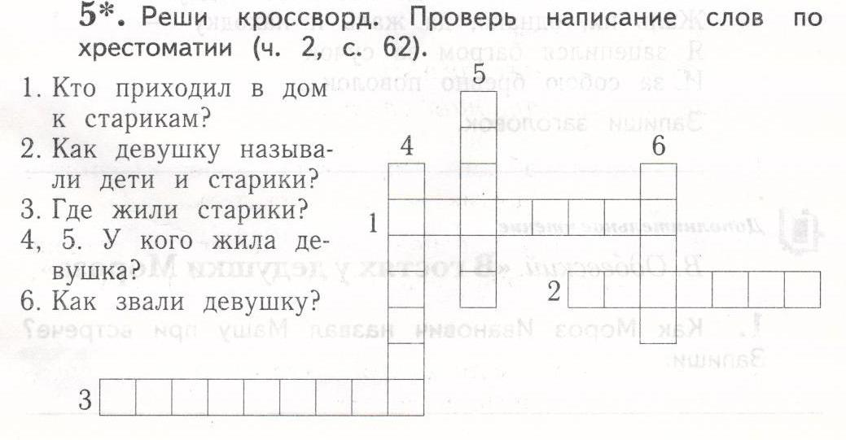
с
т
с
а
О
т ор г ов е ц
а
и
у
р
к
Жу р ушк а
у
у
х
де ре в ушк а

Slide 11
Рассмотри иллюстрации.
Какие строки из сказки
к ним относятся?

Slide 12
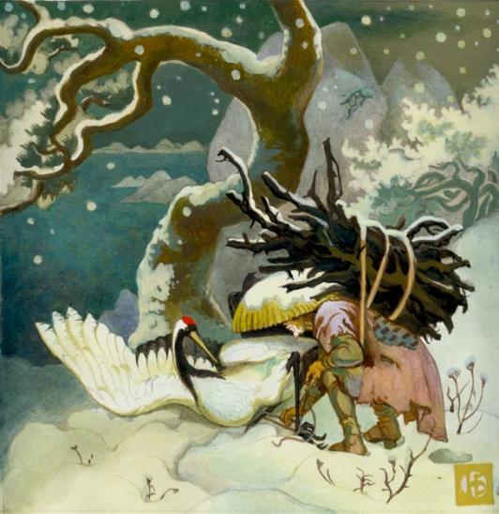
Глядь, а это журавль попался в силок, бьётся и стонет, видно, на помощь зовёт.

Slide 13
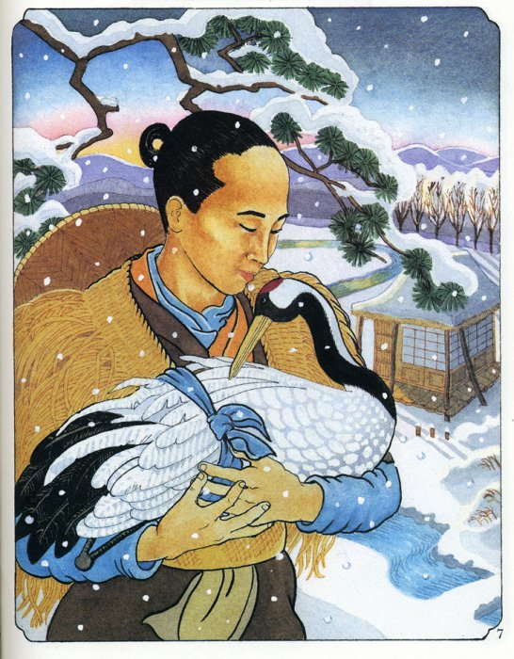
-Ах ты, бедняга!
Потерпи немного…
Сейчас я тебе помогу.

Slide 14
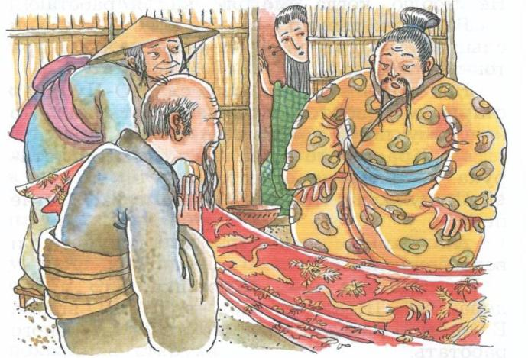
-Есть на этот раз у нас кое-что получше, господин Гонта,-отвечает старуха.-Вот взгляни-ка. Это
наткала дочка наша Журушка,- и развернула перед Гонтой алую ткань. Золотые журавли словно живые летят.

Slide 15
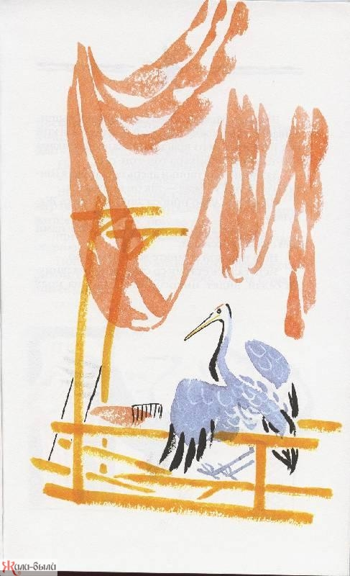
Широко раскрыла она свои крылья, выщипы-
вает у себя клювом
самый нежный мягкий пух и ткёт из него
красивую ткань.

Slide 16
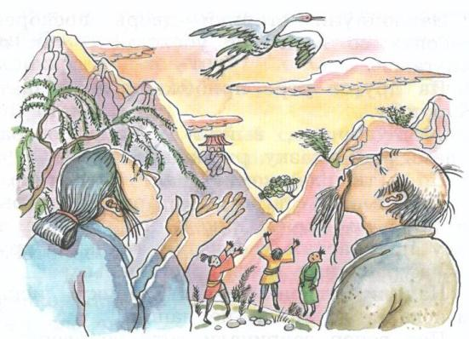
Грустно, грустно, точно прощаясь,
крикнул журавль в последний
раз и скрылся в закатном небе.

Slide 17
Чему учит сказка?
Рефлексия
Я узнал новое…
Мне (не) понравилось…
Для себя я решил, что…

Slide 18
Источники:
http://kolyan.net/uploads/posts/2010-02/1266422567_1263918386_1263891788_937970_27.jpg
-титульный слайд
http://open.az/uploads/posts/2012-10/1351569613_42190114_feather01_artshare.jpeg
-розовые перья
http://dreamworlds.ru/uploads/posts/2011-07/1311350678_japanesecrane.jpg
- на руках
http://hiero.ru/pict/05e/2100460.jpg
- на снегу
http://jili-bili.ru/files/labirint/big/20780601lab0opo1253804984.jpg
- у станка
http://www.karusel-toys.ru/images/catalog/image1.php?namephoto=s_70416.JPG
-обложка книги
http://www.bradleyphotog.com/templates/Frames/slides/Frame_E_081.jpg - шаблон

